Slide 1

ZELENO SRCE ZAGORJA
Kako i zašto odvajati otpad?
Općina Bedekovčina
12.03.2019.
Interkonzalting d.o.o.
(Autor: Izv.prof.dr.sc. Sanja Kalambura)

Slide 2
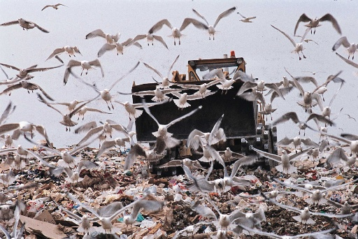
„PUTOVANJE” OTPADA

Slide 3
ODVAJANJE NA MJESTU NASTANKA
OBNOVLJIVI RESURS
«Zero Waste»
OSTATAK
OBRADA
✅
RECIKLIRANJE MATERIJALA
ENERGETSKA UPOTREBA
RESURSI
ODLAGANJE
UPOTREBA
Energija
PROIZVODNJA
NE OBNOVLJIVI RESURS

Slide 4
RECIKLIRANJE OTPADA
Recikliranje je svaki postupak oporabe, uključujući ponovnu preradu organskog materijala, kojim se otpadni materijali prerađuju u proizvode, materijale ili tvari za izvornu ili drugu svrhu osim uporabe otpada u energetske svrhe, odnosno prerade u materijal koji se koristi kao gorivo ili materijal za zatrpavanje – Zakon o održivom gospodarenju otpadom
Zašto reciklirati? Najmanje su tri su razloga!
1.) svjesnost/društvena odgovornost (altruistički) – svijest da je očuvanje okoliša i prirodnih resursa zajednički interes
2.) ekonomski – smanjenje troškova odlaganja
3.) zakonski – prekomjerno odlaganje otpada postaje ugroza stoga je potrebno da vlade potiču recikliranje otpada zakonskim i gospodarskim mjerama

Slide 5
RECIKLIRANJE OTPADA
Proces recikliranja obuhvaća
1.) prikupljanje – prikupljanje i razvrstavanje otpada u svrhu prijevoza
2.) sitnjenje – promjena disperznog stanja krutih tvari, zbog lakšeg rukovanja i transporta
3.) klasiranje – dioba većih ili manjih komada otpada na “klase” po veličini ili obliku
4.) a) razvrstavanje (sortiranje) – temeljem optičkih svojstava (boja, propusnost za svjetlo)
b) razdvajanje (separiranje) –razlika u gustoći, magnetska svojstva
Nas zanima odvojeno prikupljanje!

Slide 6
Recikliranje u Republici Hrvatskoj
Podrazumijeva cjelovite sustave gospodarenja te nadzor ostataka i otpadaka od njihovog nastanka do konačne obrade
Sustavi odvojenog prikupljanja otpadnog papira, stakla, metala, tekstila, bio otpada, opasnog otpada te ostalog proizvodnog i ambalažnog otpada

Slide 7
Primarna reciklaža u sustavu gospodarenja otpadom
Poželjno je izdvojeno prikupljanje onih otpadnih tvari koje se mogu tehnički i financijski vratiti u kružni tok
Temeljna zadaća odvajanja otpada je smanjenje komunalnog otpada koji se treba odložiti, smanjenje štetnog utjecaja otpada na eko sustave, štedimo sirovine, vraćamo tvari prirodi – poput kompostiranja bio otpada
Za to služe prepoznatljivi spremnici koji su u domaćinstvima, na javnim površinama poput zelenih otoka ili reciklažna dvorišta
Koja je naša/vaša uloga u ovom sustavu?

Slide 8
Uloga pojedinca – svakog od nas!
Naša je neizostavna uloga u životnom vijeku neke stvari
Proaktivan pristup rješavanju problema otpada
Informiranje o sastavu otpada – opasne komponente
Briga za okoliš
Nasljeđe generacijama koje ostaju iza nas
Obaveza prema onima koji su nam ostavili sve što imamo
Okolišno domoljublje!

Slide 9
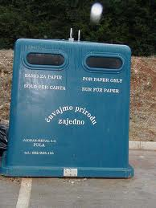

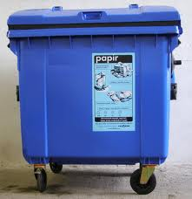
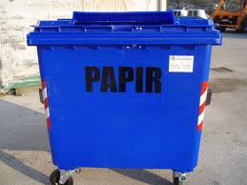
Odvajanje i recikliranje PAPIRA
Ako odvojeno prikupimo i recikliramo 1 tonu otpadnog papira, spasili smo 20 mladih stabala, uštedjeli oko 60.000 litara vode, potrošili upola manje energije i 15 puta manje onečistili otpadne vode!
uobičajeno su za to namjenjeni PLAVI SPREMNICI
volumena 1, 2, 3 m³
postavljeni na javnim površinama, samostalno, u okviru zelenih otoka ili u reciklažnim dvorištima
Mogu biti i plave kante, crne kante s plavim poklopcem ili plave vreće

Slide 10
Što smijemo odlagati u plave spremnike?
✅
novine, časopise, prospekte, kataloge
bilježnice, knjige, telefonske imenike, slikovnice
pisaći i kompjuterski papir, pisma, uredske tiskovine, papirnate vrećice
mape, kartonske fascikle, valovitu ljepenku, kartonske kutije (bez ljepljive trake, plastike i stiropora
🚫
indigo papir
ugljeni papir
fotografije i foto papir
zauljeni i prljavi papir
gumirane etikete
pelene i sl.

Slide 11

Recikliranje papira
Recikliranje papira je vraćanje odbačenog papira (vlakana papira) u proizvod koji se može ponovno koristiti
Gotovo sva proizvodnja papira, proizvedena prije izuma procesa za izradu drvenjače, bazirala se na reciklaži raznih vlaknastih materijala (krpe, ribarske mreže...)
Danas se reciklirani papir odnosno vlaknasti materijal izrađuje gotovo isključivo iz prikupljenog starog papira
Vlakanca dobivena od starog papira mogu biti reciklirana pet do sedam puta prije nego što postanu previše kratka i lomljiva, kako bi poslužila za izradu novog papira

Slide 12
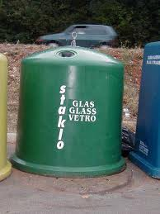
Odvajanje i recikliranje STAKLA
Recikliranjem se postiže
manje opterećenje odlagališta komunalnim otpadom
ušteda energije i sirovina
smanjenje emisije CO₂ za oko 20 % (u fazi taljenja stakla) i vode 50% (tijekom proizvodnje osnovnih sirovina)
Uobičajeno se za namjenu odvojenog sakupljanja stakla koriste ZELENI SPREMNICI
Volumena 1, 2 ili 3 m³
postavljeni na javnim površinama, samostalno, u okviru zelenih otoka ili u reciklažnim dvorištima
Mogu biti i zelene kante, crne kante sa zelenim poklopcem ili zelene vreće

Slide 13


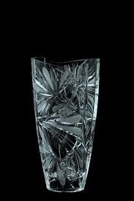
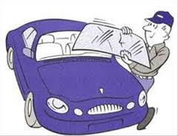
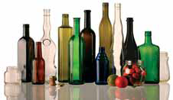
Vrste stakla
Obično staklo
Kristalno staklo
Vatrostalno
(natrijevo borosilikatno) staklo
Kvarcno staklo

Slide 14
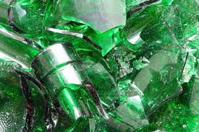
Ambalažno staklo
Staklena ambalaža predstavlja staklene boce za pića i hranu
S obzirom na upotrebu može biti povratna ili jednokratna
Udio stakla u komunalnom otpadu iznosi 10 %
Prednost otpadne staklene ambalaže je mogućnost potpune reciklaže (bezbroj puta) i ponovnog korištenja
  Staklo je kod provedbe odvojenog prikupljanja otpada jedan od prioritetnih materijala

Slide 15

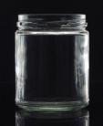



Što smijemo odlagati u zelene spremnike?
🚫
prozorsko staklo
automobilsko staklo
kristalno i optičko staklo
armirano staklo
laboratorijsko staklo
staklena vuna
žarulje i fluorescentne svjetiljke
porculanski i keramički predmeti
ogledala
✅
boce
staklenke
Obavezno ispraznite sadržaj staklenki i boca te ih isperite prije odlaganja!

Slide 16
Prednosti recikliranja stakla
Recikliranje stakla
Smanjuje se količina komunalnog otpada koji se odlaže
Manja je potrošnja primarnih sirovina i energije, smanjeno opterećenje zraka emisijama štetnih tvari
Smanjena emisija CO₂ u atmosferu - recikliranjem 1 tone stakla emitira se 315 kg CO₂ manje
Smanjena potrošnja vode

Slide 17
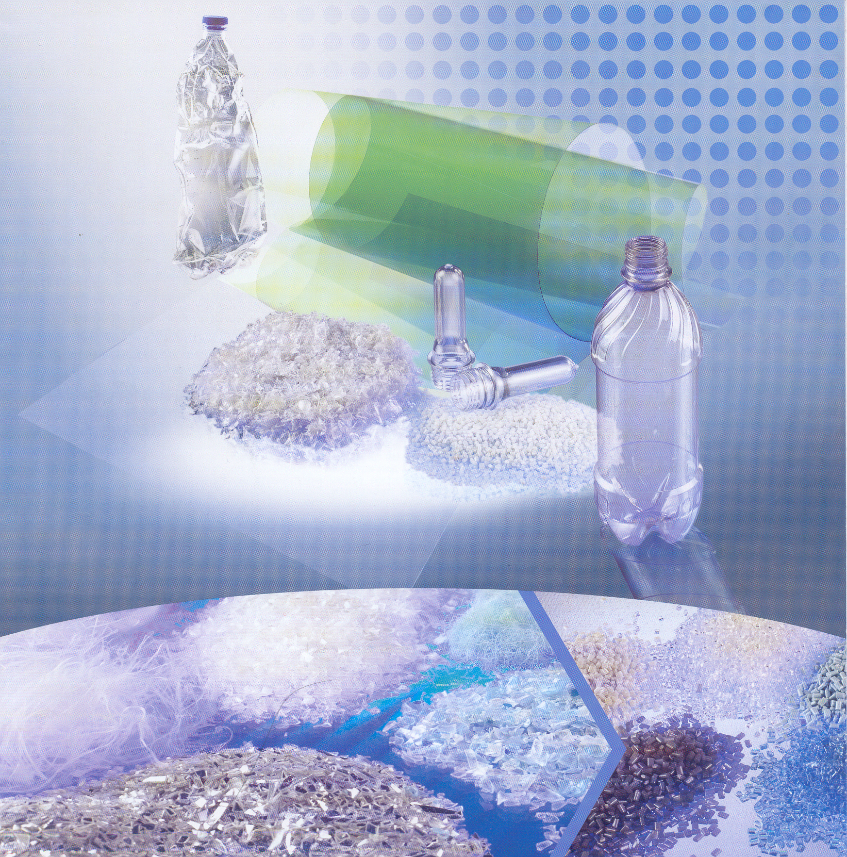

Odvajanje i recikliranje PLASTIKE
Odvojeno se prikuplja sistemom povrata ambalaže, odnosi se na PET
Ostala plastika se prikuplja u žutim spremnicima, žutim kantama ili žutim vrećama
Uobičajeno su spremnici smješteni na javnim površinama ili u reciklažnim dvorištima

Slide 18







Odvajanje i recikliranje PLASTIKE

Slide 19
Odvajanje i recikliranje PLASTIKE
U komunalnom otpadu ambalažni otpad zauzima 1-4 % masenog udjela i 20-30 % volumnog udjela
Općenito je udio plastike u komunalnom otpadu oko 11 % od čega je 40 % PET amabalaža
Veliko opterećenje za okoliš posebice odlagališta otpada jer se zauzimaju i onečišćuju velike površine tla!

Slide 20
Upotreba reciklirane plastike
vrlo široka paleta proizvoda (vreće za spavanje, novi materijali za pakiranje, industrijska vlakna, zidni i podni pokrovi, a sve češće za proizvodnju odjeće - potrebno je oko 25 boca da se napravi jedna jakna)
56 % recikliranog PET koristi se za proizvodnju vlakana (sagovi i odjeća)
13 % se koristi za proizvodnju novih boca (za prehrambenu i neprehrambenu industriju)
29 % recikliranog HDPE ide u proizvodnju novih boca
18 % koristi se u proizvodnji cijevi
ostalo se koristi u proizvodima za vrt, klupe, stolovi, plastični filmovi i drugi proizvodi koji se izrađuju injekcijskim moduliranjem (dijelovi automobila)

Slide 21
Odvajanje i recikliranje METALA
Metal se u cijelosti može reciklirati
Aluminijske limenke
Bakrene žice
Legure
Čelik
Najčešći način prikupljanja je u reciklažnim dvorištima (stacionarnim ili pokretnim)

Slide 22
Odvajanje i recikliranje TEKSTILA
Sve se češće pribjegava recikliranju tekstila
Za njegovo odvojeno prikupljanje obično su osigurani spremnici ili mjesta u reciklažnim dvorištima
Tekstilni otpad ne predstavljaju madraci npr.
Često se vidi kako se na zelene otoke uz kontejnere za tekstil odlažu upravo madraci
Od tekstilnog otpada se mogu načiniti razni proizvodi

Slide 23
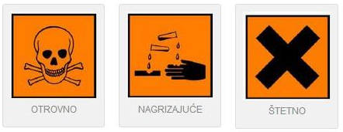
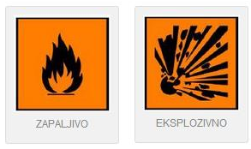
Odvajanje i recikliranje OPASNOG OTPADA
Što je sve opasno u našim kućanstvima?
Elektronički otpad, ostaci boja i lakova, ambalaža od pesticida, zauljene krpe, akumulatori, baterije…
POTREBNO GA JE ODLAGATI U MOBILNA RECIKLAŽNA DVORIŠTA ILI RECIKLAŽNA DVORIŠTA

Slide 24
Odvajanje i recikliranje BIO OTPADA
Svaki otpad ili dio otpada koji podliježe anaerobnoj ili aerobnoj razgradnji
Bio otpad čini oko trećinu ukupnog kućnog otpada
Najčešće se odlaže na odlagalište što je najmanje poželjna varijanta
Predstavlja vrijednu sirovinu za proizvodnju kvalitetnog biokomposta, koji hrani biljke, osigurava prozračnost tla i sprječava isušivanje

Slide 25
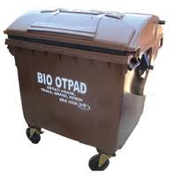
Odvojeno sakupljanje biootpada
uobičajeno su za to namjenjeni SMEĐI SPREMNICI
volumena 1,2,3 m³
postavljeni na javnim površinama, samostalno, u okviru zelenih otoka ili u reciklažnim dvorištima
mogu biti i smeđe kante, crne kante sa smeđim poklopcem ili smeđe/crne vreće

Slide 26
Odvojeno sakupljanje biootpada
U biootpad se ubraja:
a) kuhinjski otpad kao što su ostaci: voća, povrća, ljuske jajeta, kore voća i povrća, talog kave, vrećice čaja, kruha i peciva
b) vrtni i zeleni otpad koji čine ostaci: trave, lišća granja, cvijeća, otpalog voća, zemlje iz lonca za cvijeće, povrća, korov, kora
c) ostali kompostabilni otpad: kosa, dlaka, slama, piljevina, iverje, božićna drvca, papirnate maramice, manje količine papira bez boje u kojima su primjerice bile umotane namirnice, izmet domaćih životinja ali u ograničenim količinama.

Slide 27
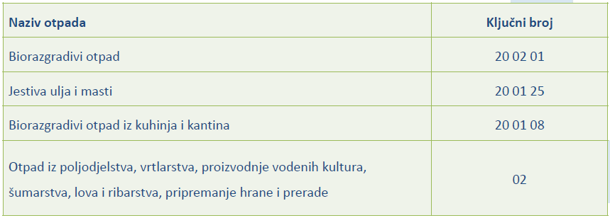
Odvojeno sakupljanje biootpada

Slide 28
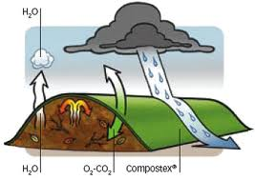
Recikliranje - obrada bio otpada - Kompostiranje
Kompostiranje je biološka razgradnja biootpada uz prisutnost zraka, pri čemu nastaju ugljikov dioksid, voda, toplina i kao konačni proizvod kompost (lat. compostium - gnojivo od biljnog otpada i zemlje).
Prirodan proces razgradnje biomase, odvija se svuda oko nas
Kvalitetan kompost hrani biljke, osigurava prozračnost tla, zadržava vodu, stvara uvjete za život organizama u tlu, pogoduje rastu biljaka

Slide 29
Kako i gdje kompostirati?
Kompostirati se može u vrtu ili dvorištu (samostalno), na pogodnim lokacijama u naseljima (zajedničko kompostiranje) i na velikim kompostanama (centralno kompostiranje) uz prethodno odvojeno prikupljanje biootpada u posebne spremnike i odvoz na lokaciju kompostane
Kompostište treba biti smješteno u dijelu vrta koji se nalazi u polusjeni, najbolje ispod nekog drveta jer će krošnja štititi kompost od prevelikog isušivanja u vrijeme vrućina, i prevelikog vlaženja u kišnom razdoblju
Na mjestu na kojem je kompostište ne smije se skupljati voda, treba biti nagnuto

Slide 30
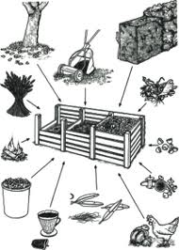
Što možemo kompostirati?
Kompostirati se može sav biljni otpad iz kuhinje, vrta, voćnjaka i travnjaka
Biootpad bogat dušikom
50%
ostaci voća i povrća
kore voća i povrća
talog kave i čaja
pokošena trava
korov i ostaci biljaka iz vrta
uvenulo cvijeće
Biootpad bogat ugljikom
50%
lišće
usitnjeno suho granje
slama i sijeno
ostaci od orezivanja voćaka i vinove loze
Hoblovina (drvene strugotine) i piljevina
iglice četinara

Slide 31
Što ne možemo kompostirati?
novinski papir i časopise u boji
plastiku, metal, staklo
lijekove
vrećice iz usisavača za prašinu
papirnate pelene
pepeo od ugljena
izmet pasa i mačaka
ljuske oraha
kosti, meso, masnoće, jela od mesa i ribe
osjemenjeni korov
jako bolesne biljke
drvo koje je bilo bojano ili lakirano
biootpad koji je bio u dodiru s naftom, benzinom, uljanim i zaštitnim bojama i pesticidima.

Slide 32
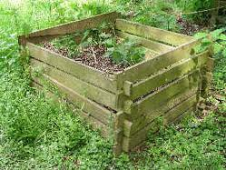
Kako uspješno kompostirati?
Osnova svakog komposta je podloga, koja je poput temelja za kuću. Temelj kompostne hrpe trebao bi se sastojati od drvenastog krupnijeg materijala poput komadića drveta, grančica, pruća… itd.
Ukoliko se za kompostiranje koristi plastična bačva, sanduk ili kutija, moraju se na dnu izbušiti rupe koje će biti otvori za zrak jer kompostna hrpa treba imati dotok i cirkulaciju zraka
Za dobar kompost kod slaganja treba voditi računa o odnosu dušika i ugljika
Ugljik je bakterijama gorivo, a dušik - građevni materijal

Slide 33
Kako kompostirati?
"Zelene" materijale za kompost (kuhinjski otpad) treba usitniti i pomiješati sa „smeđim“ materijalom (lišće, grančice, slama)
Zatim sve to namočiti, ali ne previše
Kompost ne smije biti prevlažan. Ako je kompost previše vlažan treba omogućiti drenažu suvišne vode ili dodati suhog komposta kao što je piljevina
Ukoliko je kompost presuh potrebno ga je zaliti vodom ili dodati biljne ostatke koje će mu nadoknaditi nedostatak vode
Kompost slagati na hrpu, prekriti ga zemljom ili slojem slame, sijena ili lišća

Slide 34
Kako kompostirati?
Kompost treba s vremena na vrijeme promiješati
Redovno miješanje komposta donosi zrak bakterijama
Hrpu treba okretati otprilike svaka 3 mjeseca ili kada je vidljivo da se hrpa očigledno slegnula
Pri okretanju treba paziti da kompost koji je bio na dnu dođe na vrh i obrnuto - tako će se kompost prozračiti, a po potrebi se može i navlažiti
Ukoliko se otpad odlaže onako kako je nastao, okretanje se mora raditi češće - najmanje jednom mjesečno

Slide 35
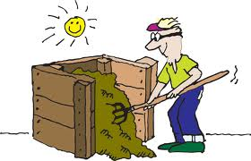
Kako kompostirati?
No, ipak kompostnu hrpu ne treba prečesto okretati jer moramo pustiti da se zagrije
Zagrijavanje komposta je jako važno jer se na taj način uništava sjeme korova, uzročnici bolesti i nametnici.
Idealna temperatura u sredini kompostne hrpe je 50 – 70 stupnjeva
Kompostnu hrpu treba pokriti – pokrivanjem se kompost štiti od svjetla, ali i od pretjerane vlage u zimskim te prevelike suše u ljetnim mjesecima
Idealan materijal za pokrivanje je onaj koji propušta zrak, a zadržava vlagu (tanki sloj zemlje, suha trava, lišće, sijeno ili karton)

Slide 36
Kako kompostirati?
Nakon 6 mjeseci do godine dana iz organskog otpada nastat će prirodno gnojivo bogato hranjivim tvarima – kompost
Dobar kompost nema neugodan miris truljenja već više podsjeća na miris vlažne zemlje u šumi
Zreo kompost je ujednačenog izgleda, grumenast, tamnosmeđe do crne boje i u njemu se ne prepoznaje početni biomaterijal
Nezreo kompost nema tamnu boju, kiselkastog je mirisa ili miriše na gljive, a u njemu se mogu naći ostaci tvari poput lišća, ostataka povrća i sl. - takav kompost najbolje je preokrenuti i pustiti da dozri

Slide 37

Zašto je važno kompostirati?
Više od trećine ukupnog otpada koji nastaje u domaćinstvima je organski ili biootpad.
Prikupljeni ostaci biljaka nisu smeće, već su visokovrijedna sirovina za proizvodnju komposta!
Kompostiranjem uspostavljamo prirodni kružni tok tvari u prirodi
Kompostom dajemo zemlji hranjive sastojke koji su potrebni za rast i razvoj biljaka, te održavamo i poboljšavamo plodnost zemlje

Slide 38
Obaveza odvajanja biootpada?
Usklađivanje hrvatskih zakona s EU direktivama
Obveze iz predpristupnog Ugovora :
Hrvatska se obvezala na postupno smanjivanje količine biorazgradivog komunalnog otpada koji se odlaže na odlagališta u skladu sa sljedećim rasporedom:
do 31. prosinca 2013. udio biorazgradivog komunalnog otpada koji se odlaže na odlagališta smanjuje se na 75 % ukupne (masa) biorazgradivog komunalnog otpada proizvedenog u 1997.

Slide 39
Zašto odvajati biootpad?
do 31. prosinca 2016. udio biorazgradivog komunalnog otpada koji se odlaže na odlagališta smanjuje se na 50 % ukupne količine (po težini) biorazgradivog komunalnog otpada proizvedenog u 1997
do 31. prosinca 2020. udio biorazgradivog komunalnog otpada koji se odlaže na odlagališta smanjuje se na 35 % ukupne mase biorazgradivog komunalnog otpada proizvedenog u 1997

Slide 40
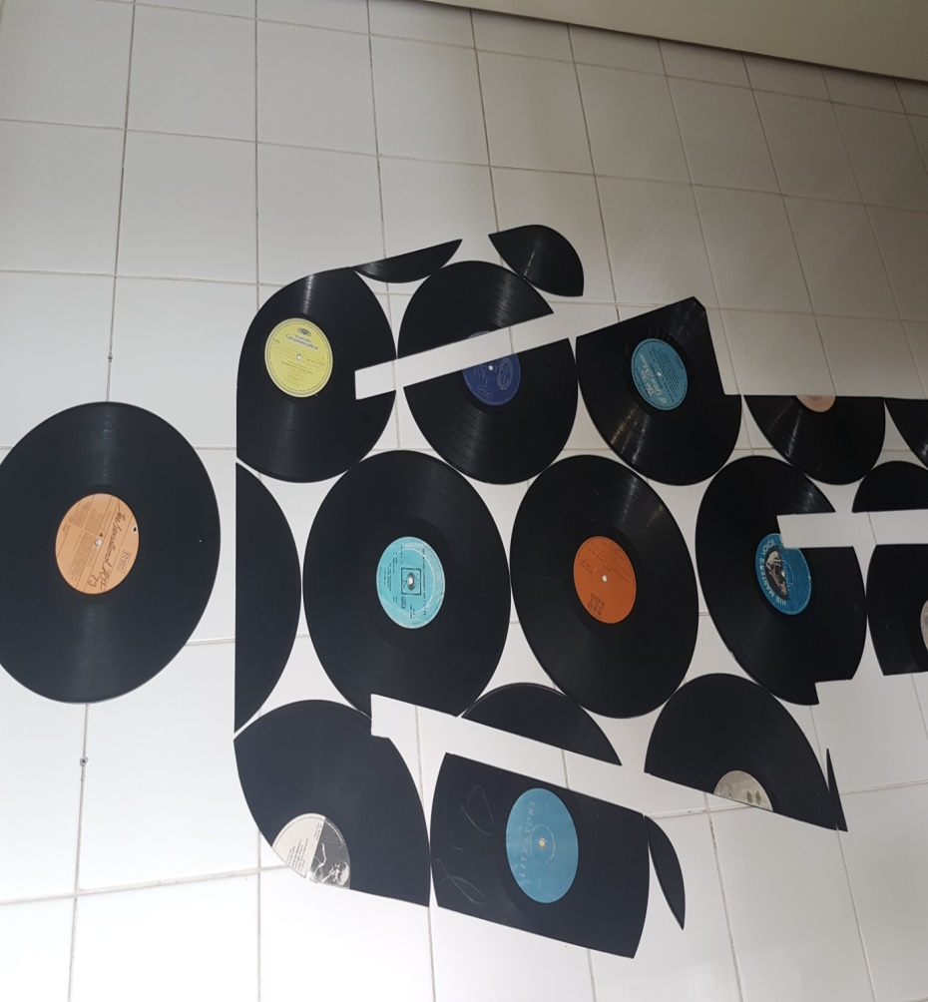
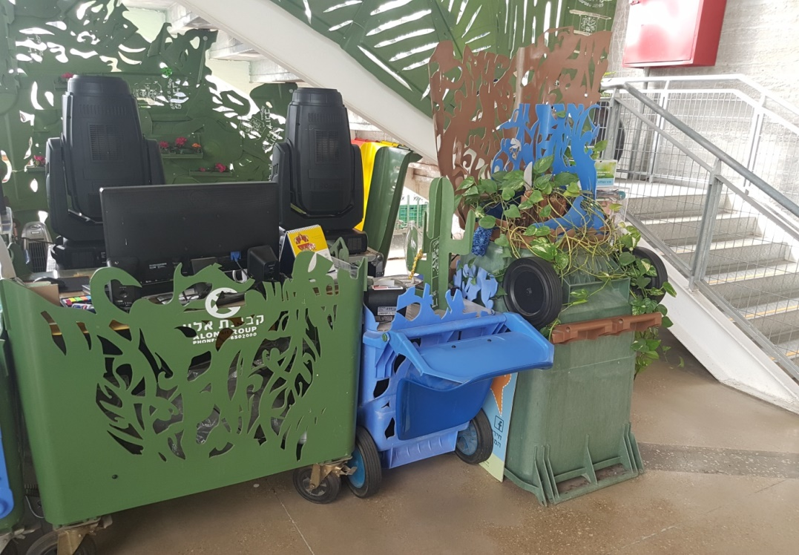
Ponovna upotreba predmeta!
Vrlo poželjno u hjererhiji gospodarenja otpadom!

Slide 41
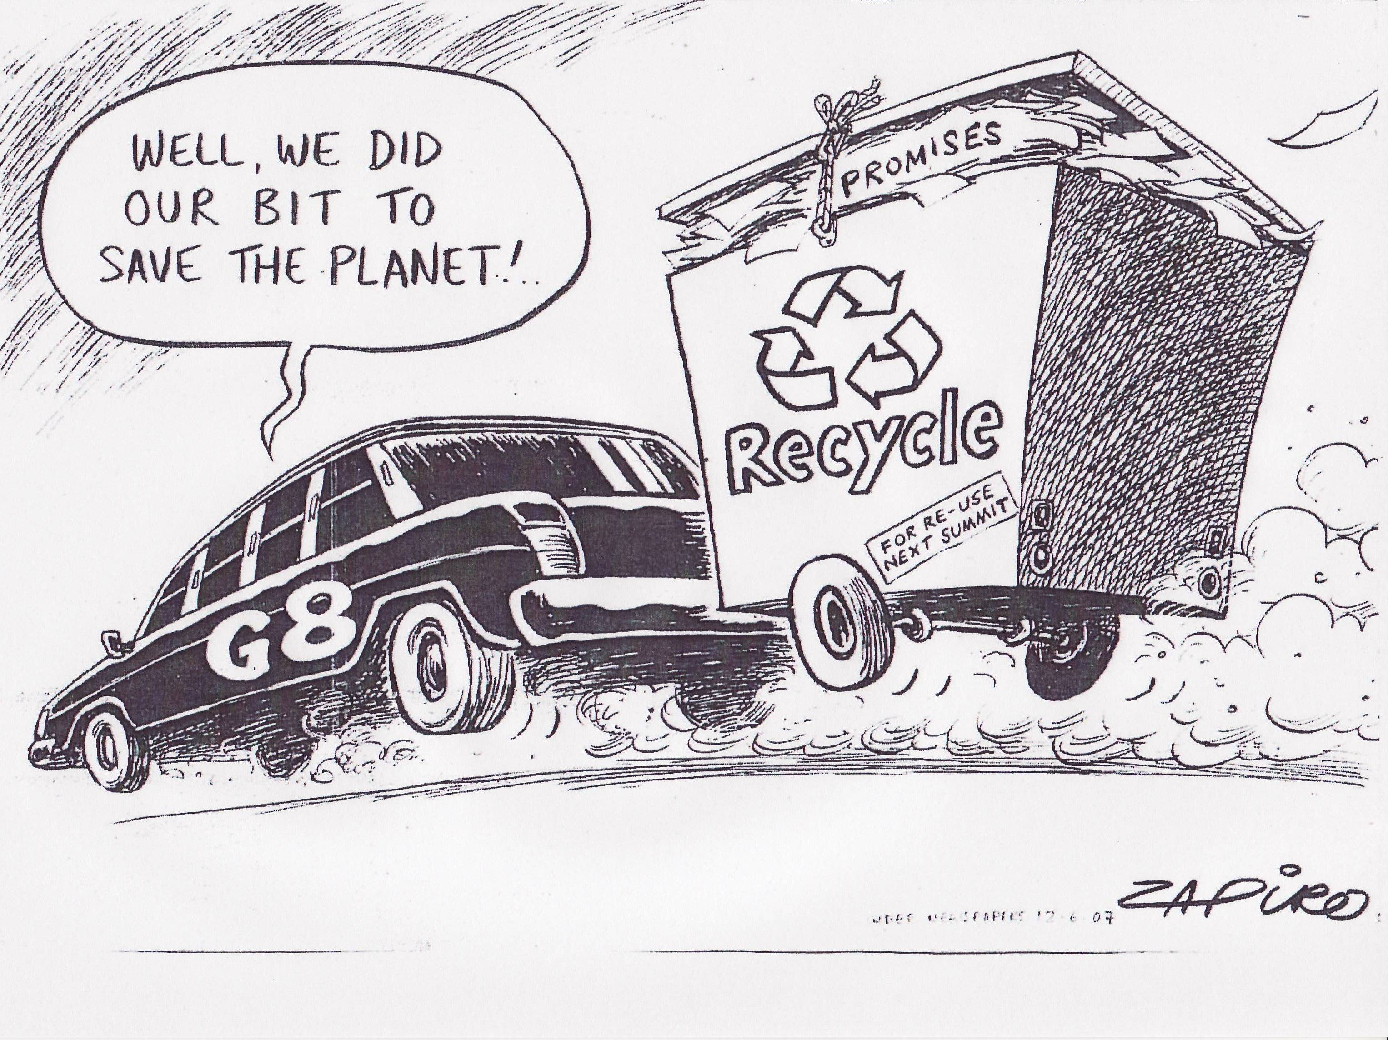
Zahvaljujem na pozornosti
sanja.kalambura@vvg.hr

